Slide 1
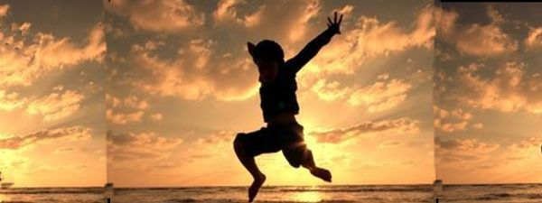
主啊，我當作甚麼？
使徒行傳22:4-10

Slide 2
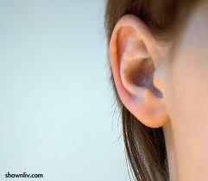
一、當人聆聽時，
上帝就說話
你在基督裡聆聽了多少人的說話？

Slide 3
一、當人順服時，
上帝就做工
Run
+
I
=
Ruin
事奉以自己為中心，是拆毀上帝的工作

Slide 4
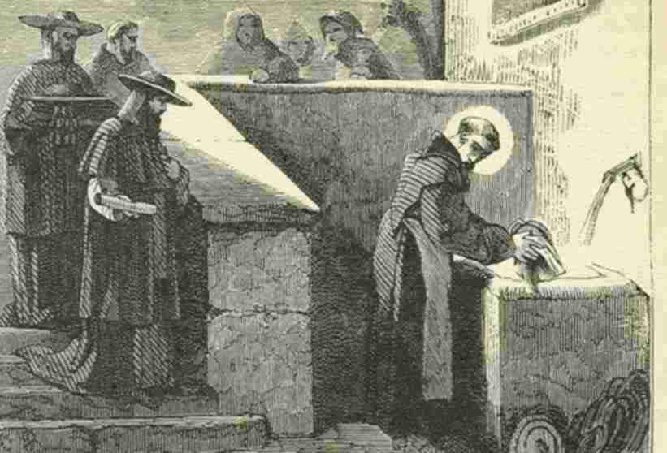
勞倫斯弟兄 Brother Lawrence
(1605-1691)
提比哩亞

Slide 5
主啊，我當作什麼？

